Slide 1
北京高考复习
物 理
第4章 曲线运动 万有引力
北京八中少儿班

Slide 2

目 录
第1节 曲线运动 运动的合成与分解
要点1 曲线运动的条件和特征
要点2 运动的合成与分解
要点3 小船渡河模型
要点4 关联速度模型
第2节 抛体运动
要点1 平抛运动的基本规律
要点2 与斜面或圆弧面有关的平抛运动
要点3 类平抛运动的分析
要点4 斜抛运动
第3节 圆周运动
要点1 圆周运动的运动学问题
要点2 圆周运动的动力学问题
小专题8
圆周运动的临界、极值问题
实验5 探究平抛运动的特点
实验6 探究向心力大小与半径、
速度、质量的关系
小专题7
抛体运动中的综合问题

Slide 3
曲线运动
运动的合成与分解
第1节

Slide 4
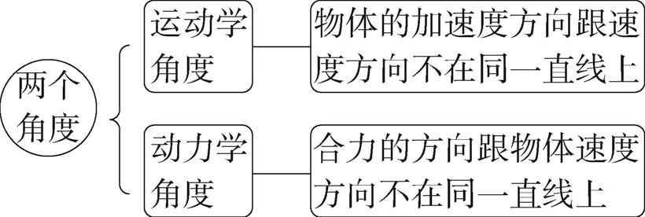
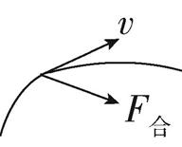
要点1 曲线运动的条件和特征
1.物体做曲线运动的条件
2.曲线运动的特征
(1)曲线运动是变速运动，加速度必不为0。
(2)若做曲线运动的物体所受合力恒定，物体做匀变速曲线运动；若所受合力变化，物体
做变加速曲线运动。
(3)曲线运动的轨迹:始终夹在合力方向与速度方向之间，而且向合力的方向弯曲，如图
所示。

Slide 5
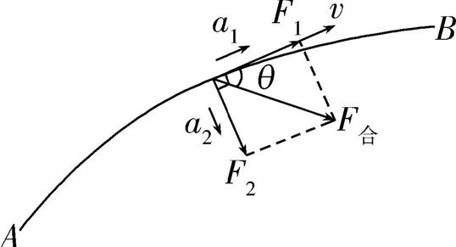
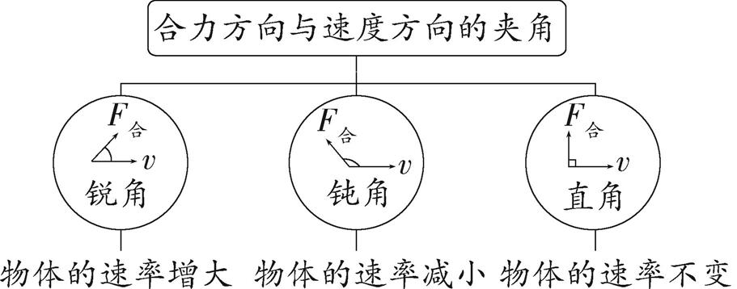
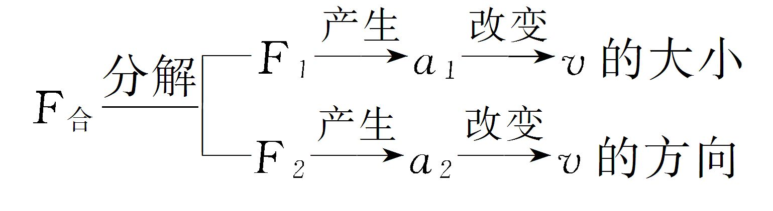
关键·规律 曲线运动中速率变化的判断

Slide 6
要点2 运动的合成与分解
1.合运动与分运动的重要性质
等时性 | 合运动与分运动、分运动与分运动经历的时间相等，即同时开始、同时进行、同时停止
独立性 | 各分运动相互独立，不受其他运动的影响，各分运动共同决定合运动的性质和轨迹
等效性 | 各分运动叠加起来与合运动有完全相同的效果
2.运算法则:平行四边形定则。
3.运动分解的方法:根据运动的效果分解，也可采用正交分解法。

Slide 7
4.合运动性质的判断
两个分运动(不共线) | 合运动
 | 推断依据 | 运动性质
两个匀速直线运动 | v₀≠0，a=0 | 匀速直线运动
一个匀速直线运动和一个匀变速直线运动 | v₀≠0，a≠0且v₀与a不共线 | 匀变速曲线运动
两个初速度不为零的匀变速直线运动 | v₀与a共线时 | 匀变速直线运动
 | v₀与a不共线时 | 匀变速曲线运动
两个初速度为零的匀加速直线运动 | v₀=0，a≠0 | 匀加速直线运动(运动方向与a的方向相同)

Slide 8
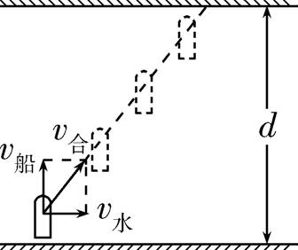
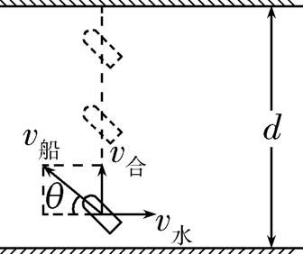
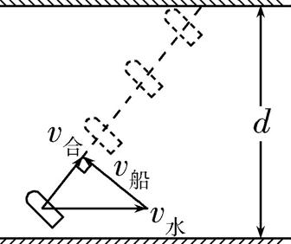
要点3 小船渡河模型
情况 | 渡河时间最短 | 渡河位移最短
图示
说明 | 当船头垂直河岸时，渡河时间最短，最短时间t_{min}= | 当v_{水}<v_{船}时，满足v_{水}-v_{船} cosθ=0，渡河位移最短，最短渡河位移 x_{min}=d | 当v_{水}>v_{船}时，船头方向(即v_{船}方向)与合速度方向垂直，渡河位移最短，最短渡河位移 x_{min}=

Slide 9
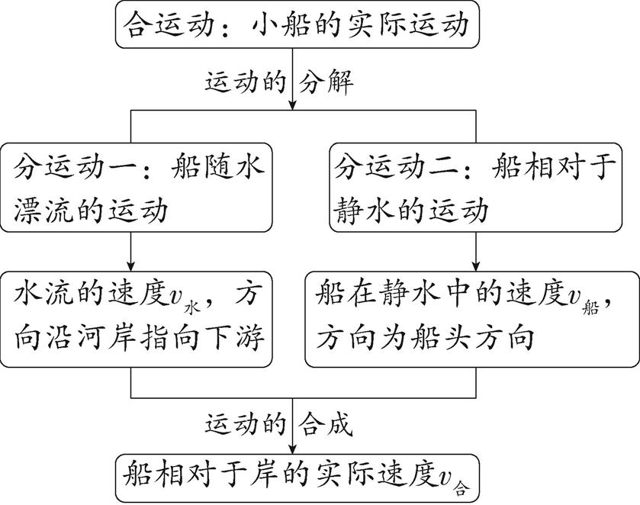
关键·方法 分析小船渡河问题的思维流程

Slide 10
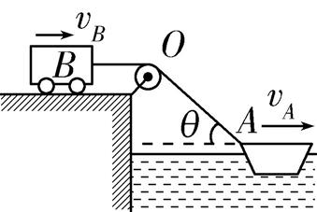
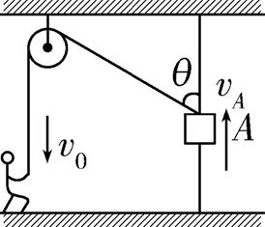
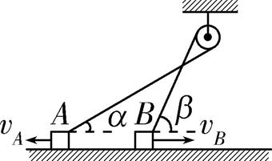
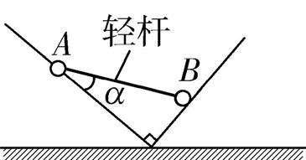
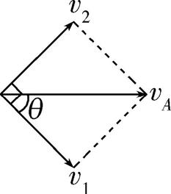
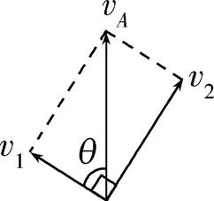
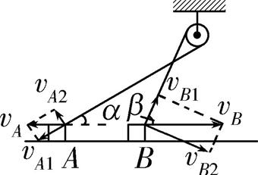
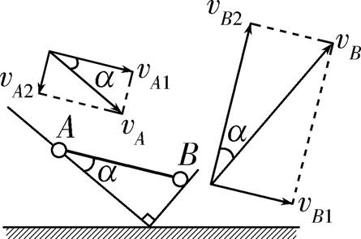
要点4 关联速度模型
情境图示
分解图示
结论 | v_{B}=v₁=v_{A}cosθ | v₀=v₁=v_{A}cosθ | v_{A}cosα=v_{B}cosβ | v_{A}cosα=v_{B}sinα
关键·规律 明确合速度与分速度
(1)合速度为物体实际运动的速度，一般分解合速度，不分解分速度。
(2)绳、杆两端连接的物体速度大小不一定相等，但沿绳、杆方向的分速度大小一定相等。

Slide 11
第2节
抛体运动

Slide 12
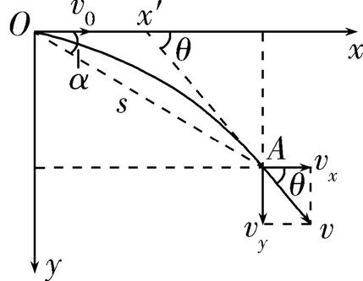
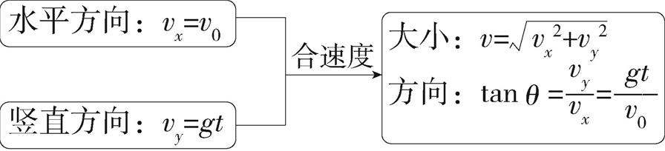
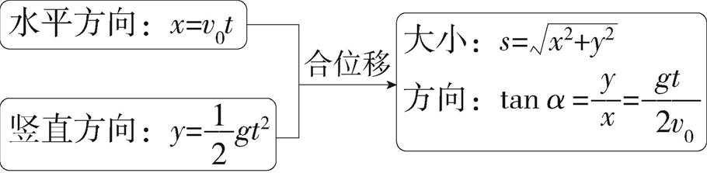
要点1 平抛运动的基本规律
运动 图示 | 以抛出点为坐标原点，以初速度方向为x轴正方向， 竖直向下为y轴正方向，建立坐标系。
两个 关系 | 速度 位移
方程 推论 | 轨迹方程 y= x² 重要推论 x'= ，tanθ=2tanα

Slide 13
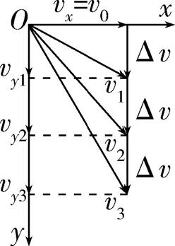
关键·规律 平抛运动速度和位移的变化规律
(1)速度的变化规律
相等时间ΔT内的速度变化量相等:Δv=gΔT，方向竖直向下，如图所示。
(2)位移的变化规律
①相等时间ΔT内的水平位移相等:Δx=v₀ΔT。
②连续相等时间ΔT内，竖直方向上的位移差不变，即Δy=g(ΔT)²。

Slide 14
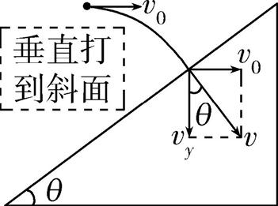
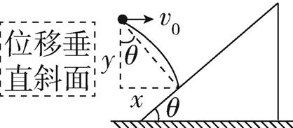
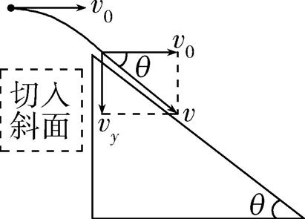
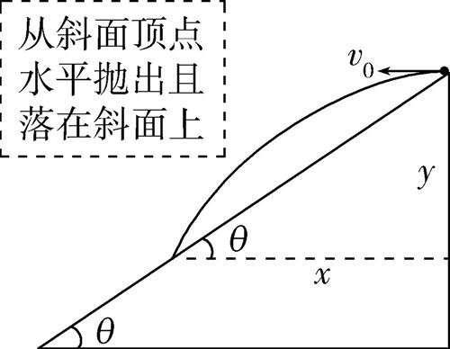
要点2 与斜面或圆弧面有关的平抛运动
1.斜面约束
 | (明确末速度方向) 由tan θ= = 得 t=
 | (明确速度方向) 由tan θ= = 得 t=
 | (明确位移方向) 由tan θ= = = 得t=
 | (明确位移方向) 由tan θ= = = 得t=

Slide 15
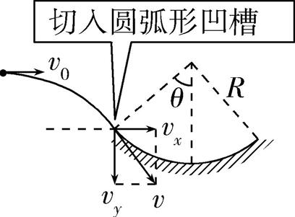
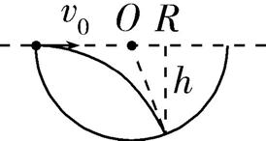
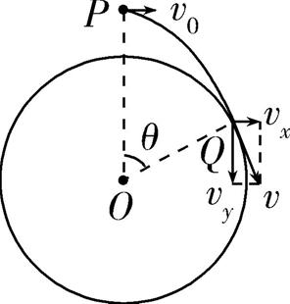
2.圆弧面约束
 | (明确速度方向) 由tan θ= = 得t=
在半圆内的平抛运动 | (明确位移关系) 由R+ =v₀t 得t=
 | (明确速度方向) 由tan θ= = 得t=

Slide 16
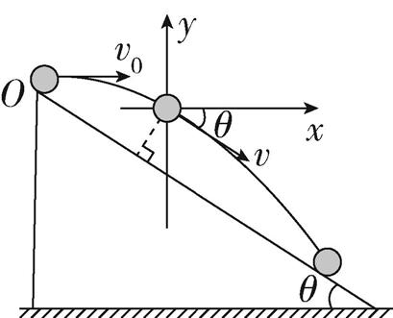
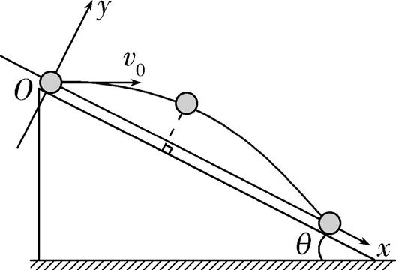
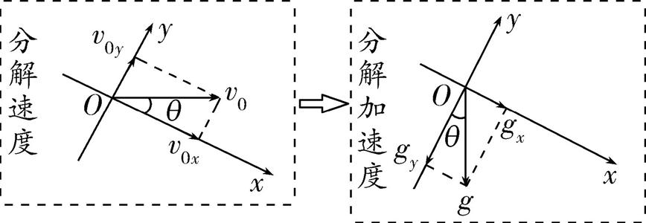
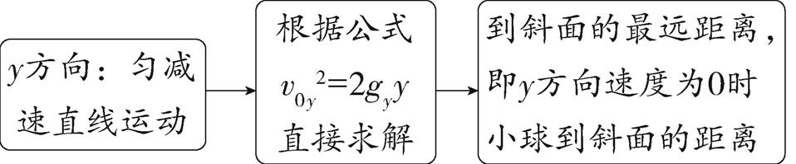
关键·方法 小球离斜面最大距离分析
(1)沿水平方向、竖直方向建坐标系.
速度与水平方向夹角为θ时，离斜面距离最大，此时tanθ= 。
(2)沿斜面和垂直斜面建坐标系

Slide 17
(2)沿斜面和垂直斜面建坐标系
①分解方式
沿斜面:x方向。垂直斜面:y方向。
将速度和加速度分别沿x、y方向进行分解。
x方向:匀加速直线运动。
初速度:v_{x}=v₀cosθ,加速度a_{x}= si θ。
y方向:类竖直上抛运动(匀变速直线运动)。
初速度:v_{y}=v₀ sin θ,加速度a_{y}=gcosθ。
②P点为离斜面最远点(v_{P}方向与斜面平行)
到达P点的时间:t_{P}= = 。
到斜面的距离:h= = 。

Slide 18
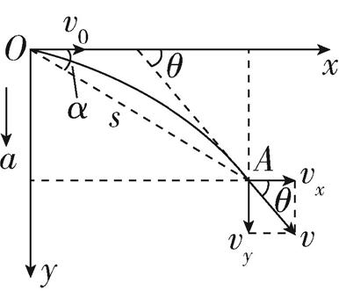
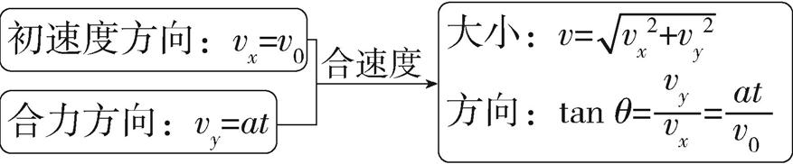
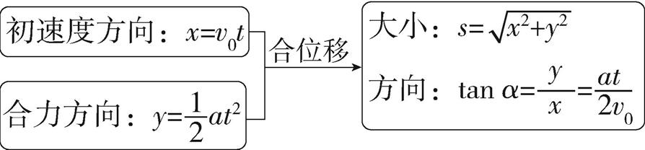
要点3 类平抛运动的分析
运动 图示 | 以抛出点为坐标原点， 以初速度方向为x轴正方向， 合力方向为y轴正方向， 建立坐标系.
速度 关系
位移 关系

Slide 19
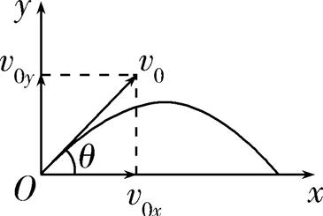
要点4 斜抛运动
运动图示 | 以抛出点为坐标原点O，水平向右为x轴的正方向，竖直向上为y轴正方向，建立平面直角 坐标系，如 图所示。
水平方向 | 速度v_{x}= =v₀cosθ 位移x= t=(v₀cosθ)t
竖直方向 | 速度v_{y}= -gt=v₀sinθ-gt 位移y= t- gt²=(v₀sinθ)t- gt²
飞行时间 | t_{总}=
射高 | H_{m}=
射程 | x_{m}= (若v₀一定，当θ=45°时，x_{m}最大)
关键·方法 逆向思维处理斜抛运动
利用斜上抛运动至最高点速度水平的特点，可以将斜抛运动从最高点分段研究，前半段相当于反向的平抛运动，后半段相当于平抛运动。

Slide 20
小专题7
抛体运动中的综合问题

Slide 21
题型1 抛体运动中的临界、极值问题
1.抛体运动中的临界问题
(1)抛体运动的临界问题的两种常见情境
①物体有最大位移、最小位移、最大初速度、最小初速度等。
②物体的速度方向恰好为某一方向。
(2)处理抛体运动的临界问题的关键
①关于临界条件的关键信息:“恰好不出界”“刚好飞过壕沟”“速度方向恰好与斜
面平行”“速度方向与圆周相切”等。
②解题关键:从实际出发寻找临界点，画出物体运动的草图，确定临界条件。
2.抛体运动中的极值问题
主要利用抛体运动规律和几何关系，列出关系式，得到相关的函数关系，利用数学方法得到最大值或最小值的问题。常见的数学方法有二次函数求极值、均值不等式求极值、导数求极值等。极值问题中往往蕴含临界问题。

Slide 22
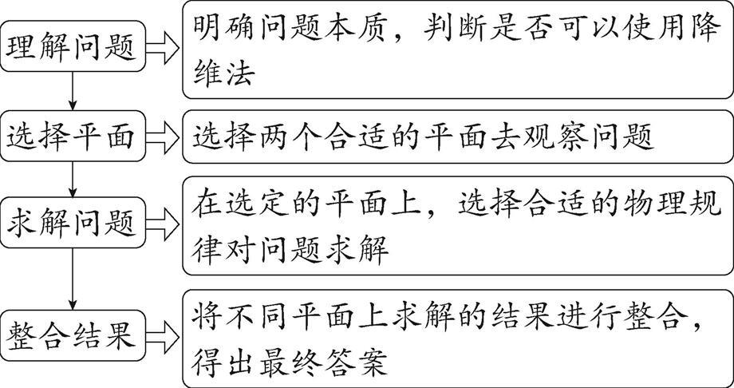
题型2 立体空间中的抛体运动问题
三维空间的抛体运动问题，核心思想是建立合适的坐标系，将三维问题降为二维问题，将立体空间问题转化为平面问题，结合合成与分解的思想“化曲为直”，进行求解。
关键·方法 降维法一般步骤

Slide 23
题型3 抛体运动中的相遇问题
1.常见类型
常见的有平抛与直线运动相遇、平抛与平抛运动相遇、平抛与竖直上抛相遇、平抛
与斜上抛相遇等。
2.解题方法
两物体相遇即二者同一时刻到达空间同一位置。利用运动的合成与分解将二维的追
及相遇问题转化为一维的追及相遇问题，根据运动过程图列出相应的速度关系、位移
关系和时间关系。

Slide 24
第3节
圆周运动

Slide 25
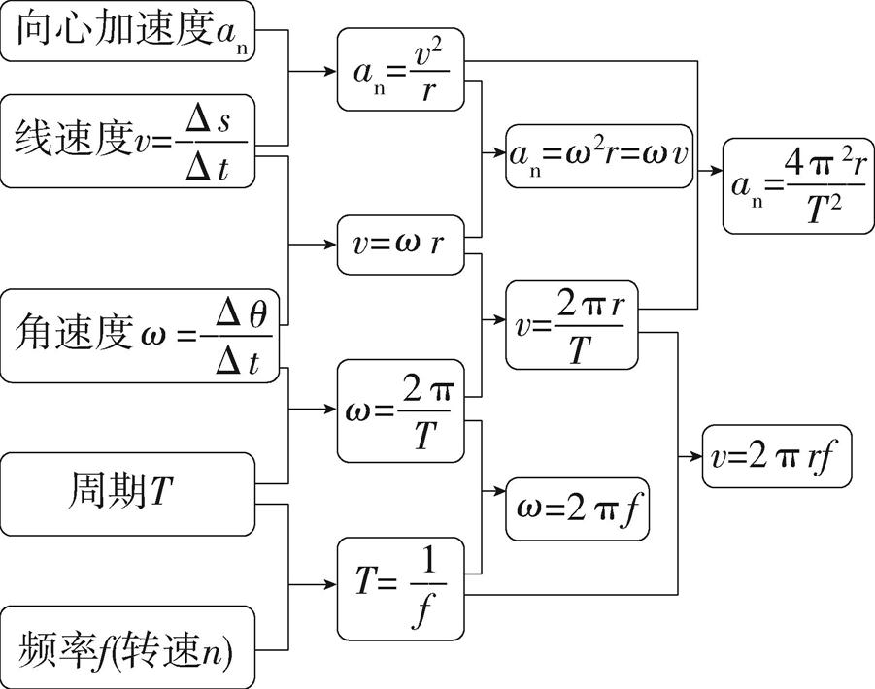
要点1 圆周运动的运动学问题
1.描述圆周运动的物理量间的关系

Slide 26
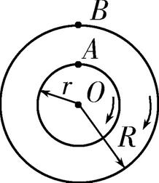

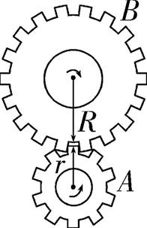

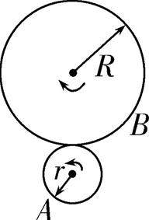


2.常见的传动方式
 | 共轴传动 | 皮带传动 | 齿轮传动 | 摩擦传动
 | 角速度相同 | 轮缘或啮合处线速度大小相等
 | ω_{A}=ω_{B} v_{A}∶v_{B}=r∶R a_{A}∶a_{B}=r∶R | v_{A}=v_{B}，ω_{A}∶ω_{B}=R∶r a_{A}∶a_{B}=R∶r (齿数比等于半径比)

Slide 27
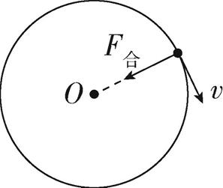
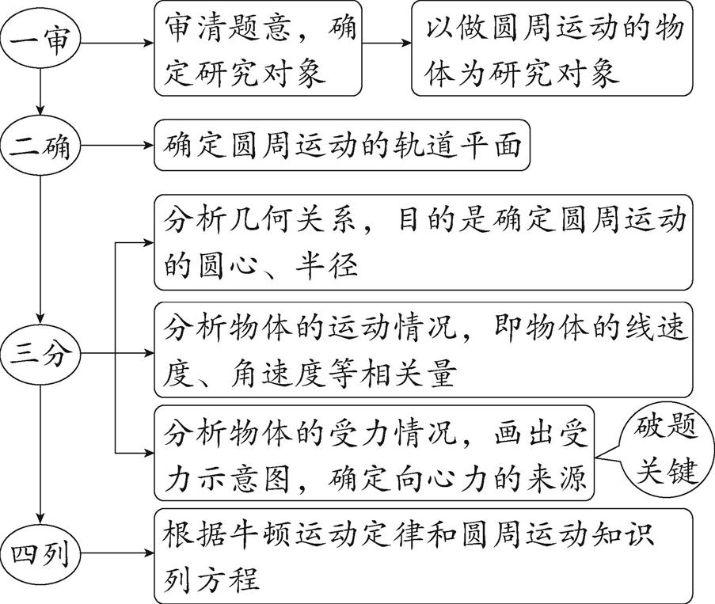
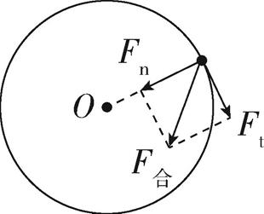
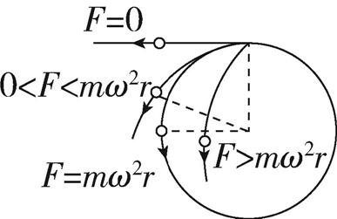
关键·方法
圆周运动中动力学问题的分析思路
要点2 圆周运动的动力学问题
 | 力和速度关系图 | 合力作用效果
匀速 圆周 |  | 所受合力提供向心力 F_{合}=ma_{n}=m =mrω²=m r=mωv
变速 圆周 |  | F_{t}改变速度大小；F_{n}提供向心力，改变速度方向
离心 或 向心 |  | F=0时，物体沿切线方向飞出； 0<F<mω²r时物体逐渐远离圆心； F>mω²r时，物体逐渐靠近圆心

Slide 28
圆周运动的临界、极值问题
小专题8

Slide 29
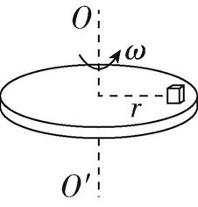
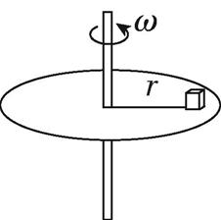
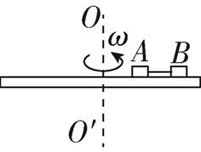
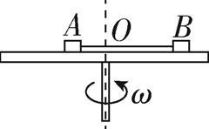
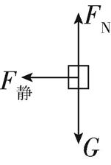



题型1 水平面内圆周运动的临界、极值问题
情境图示
受力分析
临界状态对应规律 | 初始F_{静}=mω²r 临界:静摩擦力达到最大， 有F_{静max}=m r | 初始F_{静}=mω²r 临界:静摩擦力达到最大，F_{静max}=m r 随着ω继续变大，有 F_{静max}+F_{T}=mω²r，F_{T}从0开始增大 | 临界状态1:当F_{B静}=F_{Bmax}时，绳子将要产生拉力 临界状态2:当F_{A静}=F_{Amax}时，A、B将要发生相对滑动 | A、B开始滑动的临界状态: F_{Bmax}+F_{T}'=m_{B}ω²r F_{T}-F_{Amax}=m_{A}ω²r

Slide 30






题型1 水平面内圆周运动的临界、极值问题
情境图示
受力分析
临界状态规律 | 比较两接触面的动摩擦因数μ来判定谁先滑动，动摩擦因数小的先滑动 | 当F_{T}+F_{静max}=m_{A}ω²r时，A物体即将相对圆盘向外滑动 | 当F_{N}=0，即ω= 时，小球即将“飘起来” （即离开锥面）

Slide 31

题型2 竖直面
内圆周运动的
临界、极值问题

Slide 32

题型3 斜面上圆周运动的临界、极值问题
1.特殊位置受力分析，如图
2.临界状态分析
物块相对转盘即将滑动的临界位置在最低点，物块运动过程中在最低点有
F_{f}-mgsinθ=mω²r，当F_{f}=μmgcosθ时转盘角速度ω达到最大值，
此时μmgcosθ-mgsinθ=m r，可得
ω_{max}= 。

Slide 33
实验5
探究平抛运动的特点

Slide 34

一、实验原理及装置图
把钢球从同一位置由静止释放，钢球沿着斜槽滚下并被水平抛出，落在挡板上，通过复写纸在竖直的坐标纸上留下印迹，逐次下调挡板，重复以上操作得到钢球的一系列运动点迹。

Slide 35
二、操作要领及注意事项
1.装置调节有什么要求:平板必须处于竖直面内；斜槽末端的切线必须水平。
2.如何进行实验操作:小球每次必须从斜槽上同一位置由静止释放；开始滚下的位置高度要适中，以使小球做平抛运动的轨迹由坐标纸的左上角一直到达右下角为宜。
3.如何进行作图:坐标原点不是槽口的端点，应是小球出槽口时小球球心在平板上的投影点；点迹要用平滑曲线连接(不能用折线)。
三、数据处理
1.判断是否为抛物线:在轨迹曲线上取几点，读出各点坐标值，若各点坐标满足
y=ax²，a为一特定值，说明轨迹为抛物线。

Slide 36

2.计算平抛运动的初速度
(1)平抛轨迹完整(即含有抛出点)
在轨迹上任取一点，测出该点与坐标原点的水平距离x及竖直距离y，
就可求出初速度v₀。x=v₀t，y= gt²，故v₀=x 。
(2)平抛轨迹残缺(即无抛出点)
在轨迹上任取三点A、B、C(如图所示)，使A、B间及B、C间的水平距离相等设为x，
由平抛运动的规律可知，在A、B间运动与在B、C间运动所用时间相等，设为t，重力加速度为g，则Δh=h_{BC}-h_{AB}=gt²，所以t= ，初速度v₀= =x 。

Slide 37
四、误差分析及改进措施
1.钢球做平抛运动时受空气阻力影响。选用质量大、体积小、表面光滑的钢球可以减小因此产生的误差。
2.钢球每次滚下的初位置不完全相同；斜槽末端切线不完全水平；建立坐标系时，坐标原点的选取有少许偏差。规范进行实验操作，可以减小因此产生的误差。

Slide 38


五、其他实验方案
方案一 对比实验法
1.采用如图甲所示的装置，用小锤击打弹性金属片，金属片把A球沿水平方向弹出，同时B球被松开而自由下落，判断相同的两球是否同时落地(听声音判断)。若两球同时落地，说明平抛运动的竖直分运动为自由落体运动。
2.采用如图乙所示的装置，两个相同的弧形轨道M、N，其中N的末端可看成与光滑的水平板相切，使相同的两小球以相同的初速度v₀同时分别从轨道M、N的末端射出。若两球在P球落地时相碰，说明平抛运动的水平分运动为匀速直线运动。

Slide 39

方案二 通过频闪照相(或视频录制)记录轨迹
如图丙所示，通过频闪照片得到小球经过相等时间间隔所到达的位置，测量出经过T，2T，3T，…时间小球做平抛运动的水平位移和竖直位移，分析数据得出小球水平分运动和竖直分运动的特点。

Slide 40

方案三 通过传感器探究平抛运动的特点
如图丁所示，物体A在做平抛运动，向各个方向同时发射超声波脉冲和红外线脉冲。超声-红外接收装置B与计算机相连，计算机可以即时给出A的位置坐标，分析坐标探究运动特点。

Slide 41
探究向心力大小与半径、角速度、质量的关系
实验6

Slide 42

一、实验原理及装置图
1.调整塔轮上的皮带，使其套到半径大小不同的塔轮上，改变长、短槽旋转角速度之比。
2.将小球放在长槽不同的卡位上，改变小球做圆周运动的半径。
3.小球对挡板的作用力通过杠杆结构使弹簧测力套筒下降，露出标尺。通过标尺上等分格的数量，可以粗略计算出两个小球所需向心力的比值。

Slide 43
二、操作要领及注意事项
1.控制变量法探究
(1)使两小球的质量、转动的半径相同，探究向心力的大小跟转动的角速度的定量关系。
(2)使两小球的质量、转动的角速度相同，探究向心力的大小跟转动半径的定量关系。
(3)使两小球的转动半径、转动的角速度相同，探究向心力的大小跟质量的定量关系。
2.转速控制:摇动手柄时应缓慢加速，注意观察标尺的格数。达到预定格数时，保持转速恒定。
三、数据处理
分别作出F_{n}-ω²、F_{n}-r、F_{n}-m图像，分析向心力大小与角速度、半径、质量之间的关系，并得出结论。

Slide 44


四、其他实验方案
方案一 用绳和沙袋定性研究
如图所示，在绳子的一端拴一个小沙袋(或其他小物体)，另一端握在手中。将手举过头顶，使沙袋在水平面内做匀速圆周运动，此时沙袋所需向心力近似等于绳对沙袋的拉力。
方案二 用力传感器和光电门传感器探究
使用光电门传感器和力传感器，并将其接入数据采集器，根据单位时间挡光杆通过光电门传感器的次数得到角速度，系统将自动记录砝码向心力的大小F，从而分析出向心力与质量、转动半径、角速度的关系。

